Slide 1
Wiskunde
Hoofdstuk 2

Slide 2
Wat gaan we doen ?
Uitslagen tekenen
Oefenen
Wikiwijs
Rekenvolgorde
Opdrachten maken

Slide 3
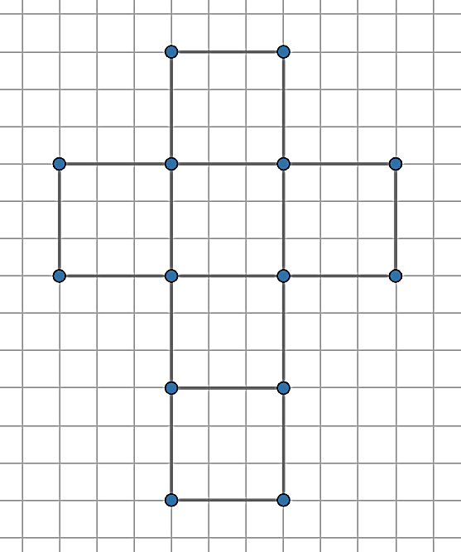
Uitslagen tekenen
Uitslag kubus
Alle zijvlakken zijn even groot
6 dezelfde vierkanten
Maak het jezelf niet te moeilijk
Van kubus ABCDEFGH is bekend dat ribbe AB 3 cm is.
Teken de uitslag van de kubus ABCDEFGH en zet de letters erbij.
Stappenplan uitslag kubus
Teken een vierkant met de lengte en breedte van de ribbe van de kubus
Maak nog 3 dezelfde vierkanten onder het getekende vierkant
Teken een vierkant aan iedere kant van het tweede vierkant in de rij.

Slide 4
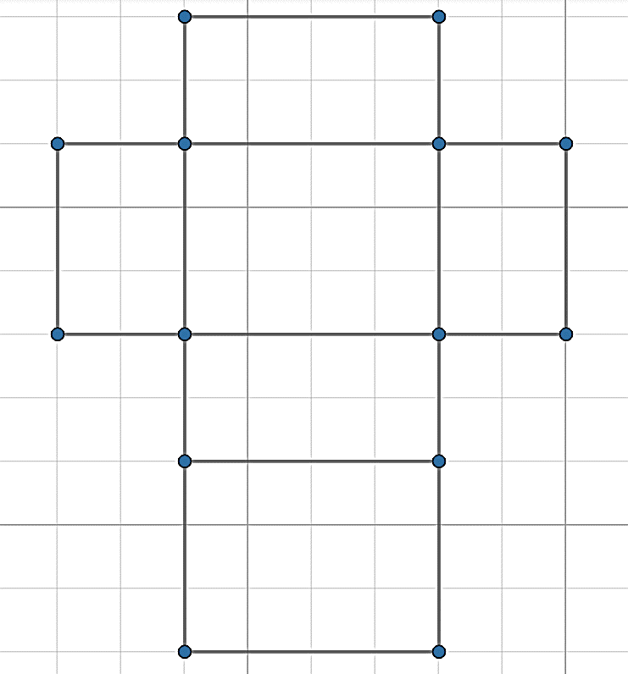
Uitslagen tekenen
Uitslag balk
De zijvlakken zijn niet even groot
3 verschillende soorten rechthoeken
Maak het jezelf niet te moeilijk en maak weer de kruisvorm-uitslag
Van balk ABCDEFGH is bekend dat ribbe AB 3 cm is, BC is 4 cm en AE is 2 cm. Teken de uitslag van de balk ABCDEFGH en zet de letters erbij.
Stappenplan uitslag balk
Begin met grondvlak te tekenen (=rechthoek)
Maak aan de onderkant van deze rechthoek het voorvlak vast, maak hetzelfde voorvlak aan de bovenkant van het getekende grondvlak
Teken aan het onderste getekende voorvlak nog een keer het grondvlak
Teken het linker- en rechterzijvlak aan iedere kant van het grondvlak vast

Slide 5
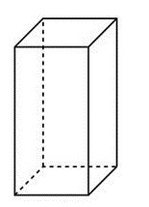
Oefenen
Opdracht 2
Teken de uitslag van een kubus met een ribbe van 2 cm
Opdracht 1
Teken de uitslag van de balk die hiernaast is afgebeeld
6 cm
Stappenplan uitslag balk
Begin met grondvlak te tekenen (=rechthoek)
Maak aan de onderkant van deze rechthoek het voorvlak vast, maak hetzelfde voorvlak aan de bovenkant van het getekende grondvlak
Teken aan het onderste getekende voorvlak nog een keer het grondvlak
Teken het linker- en rechterzijvlak aan iedere kant van het grondvlak vast
3 cm
3 cm
Opdracht 3
Teken de uitslag van een piramide met als grondvlak een vierkant met zijde 2cm en opstaande ribben van 4 cm

Slide 6
‘Nieuwe’ begrippen
Keer = Vermenigvuldiging
Delen = Quotiënt
Plus = Som
Min = Verschil
Factoren = De getallen die je vermenigvuldigt met elkaar
Termen = De getallen die je bij elkaar optelt
Let op ! Vanaf nu zet je een punt als keerteken
En… we gaan opgaven onder elkaar uitwerken en niet meer naast elkaar.
4 x 5 = 20 >>Fout
4 $∙$ 5 = 20 >>Goed
4 + 5 + 12 =
9 + 12 =
21

Slide 7
Rekenvolgorde
>>Volgorde waarin je een lange som uitwerkt
Haakjes
Keer & delen
Plus & Min
Van links naar rechts
Van links naar rechts

Slide 8
Rekenvolgorde
Haakjes
Keer en delen van links naar rechts
Plus en min van links naar rechts
7 + 19 – 6 $∙$ 3 =
b. 8 $∙$ 9 : 2 =
c. 2 $∙$ (12 – 8) + 20 : 5 =

Slide 9
Wikiwijs
Website met alle info van H2
Oefeningen
Uitlegvideo’s
PowerPoints
Huiswerk

Slide 10
Opdrachten maken
Ga naar https://maken.wikiwijs.nl/167671/Getallen_en_Formules
Volg de instructies op de site
Maak de instaptoets
Lees wat je moet maken uit je boek
Bekijk eventueel het filmpje
Je doet dit dus alleen
>>Iedereen heeft zijn/haar eigen iPad en/of oortjes
Heb je een vraag ? Steek je vinger op
Je hebt 20 minuten de tijd

Slide 11
Voor de volgende les…
Huiswerk: Instaptoets op de site
Vragen bedenken over H1
Meenemen: Geodriehoek, passer, iPad en oortjes

